Slide 1
Valutazione e autovalutazione

Slide 2
La valutazione nazionale nell’epoca dell’autonomia scolastica
Con l’entrata in vigore dell’autonomia scolastica,
il tradizionale sistema di vigilanza attivo a livello centrale è stato sostituito da
un duplice sistema di controllo
Valutazione esterna
svolta da organismi nazionali
Valutazione Interna
(Autovalutazione
svolta dall’istituto)

Slide 3
S.N.V.
Il Sistema Nazionale di valutazione
Istituito con il D. Lgs. 286/2004
Cosa valuta?
Il SNV valuta l'efficienza e l'efficacia
del sistema educativo di istruzione e formazione
IL SNV costituisce una risorsa strategica per orientare le politiche scolastiche e formative verso la crescita culturale, economica e sociale del Paese e per favorire la piena attuazione dell'autonomia
delle istituzioni scolastiche.

Slide 4
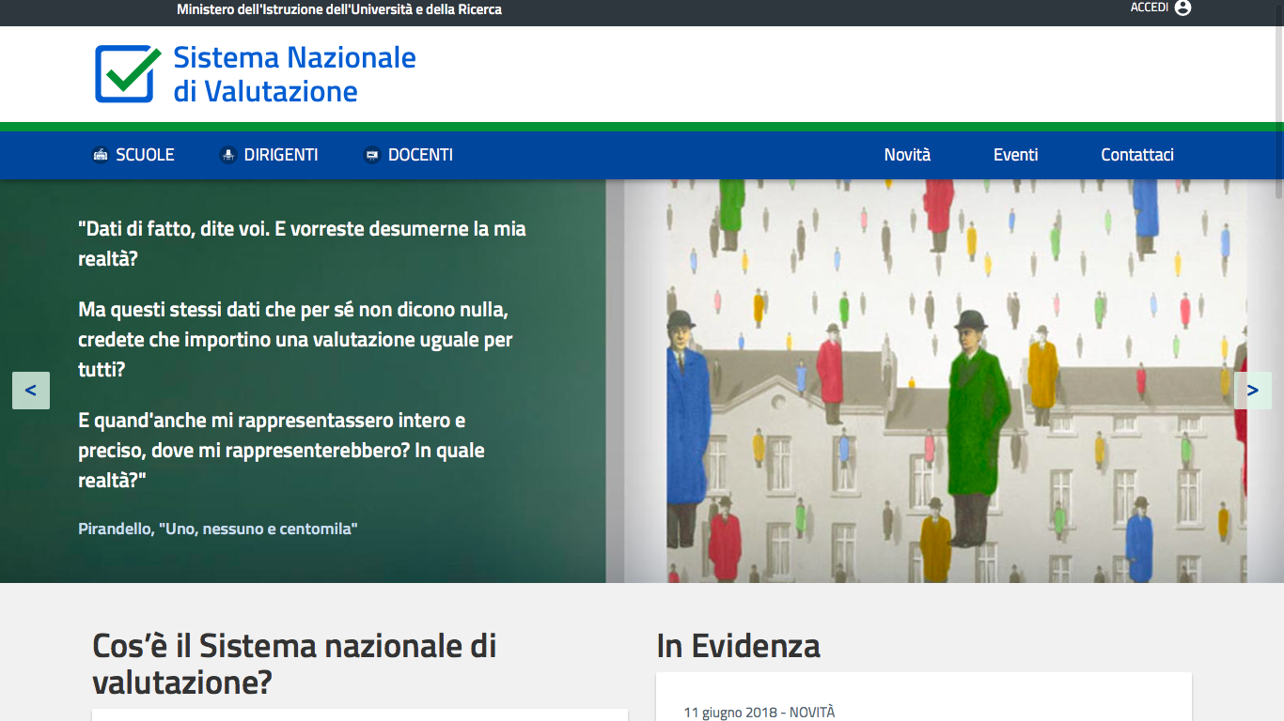

Slide 5
Il Sistema Nazionale di valutazione
regolato dal D.P.R. 80/2013
è articolato su tre livelli:
I.N.V.A.L.S.I.
I.N.D.I.R.E.
Contingente
ispettivo

Slide 6
I.N.V.A.L.S.I.
Istituto Nazionale per la Valutazione del Sistema educativo di istruzione
È un ente di ricerca del Ministero dell’Istruzione, dell’Università e della Ricerca
predispone prove a carattere nazionale volte a verificare le competenze degli studenti (V anno scuola Infanzia; III anno Scuola superiore di primo grado; II anno della Scuola secondaria di secondo grado) [fino al 2017 predisponeva prove, dette “invalsi”, per gli esami posti termine del primo ciclo di istruzione]
redige le relazioni al Ministro e i rapporti sul sistema scolastico e formativo
studia cause dell’insuccesso o della dispersione scolastica
definisce gli indicatori di efficienza e di efficacia in base ai quali l'S.N.V. individua le istituzioni scolastiche che necessitano di supporto e da sottoporre prioritariamente a valutazione esterna

Slide 7
cura la selezione, la formazione e l'inserimento in un apposito elenco degli esperti dei nuclei per la valutazione esterna
propone i protocolli di valutazione e il programma delle visite alle istituzioni scolastiche da parte dei nuclei di valutazione esterna
svolge attività di supporto alle amministrazioni scolastiche, alle regioni e agli enti territoriali per la realizzazione di autonome iniziative di monitoraggio
mette a disposizione delle singole istituzioni scolastiche strumenti relativi al procedimento di valutazione
svolge attività di formazione di dirigenti e personale scolastico relativamente ai processi di valutazione e autovalutazione
definisce gli indicatori per la valutazione dei dirigenti scolastici
partecipa alle indagini internazionali

Slide 8
Prove invalsi

Slide 9
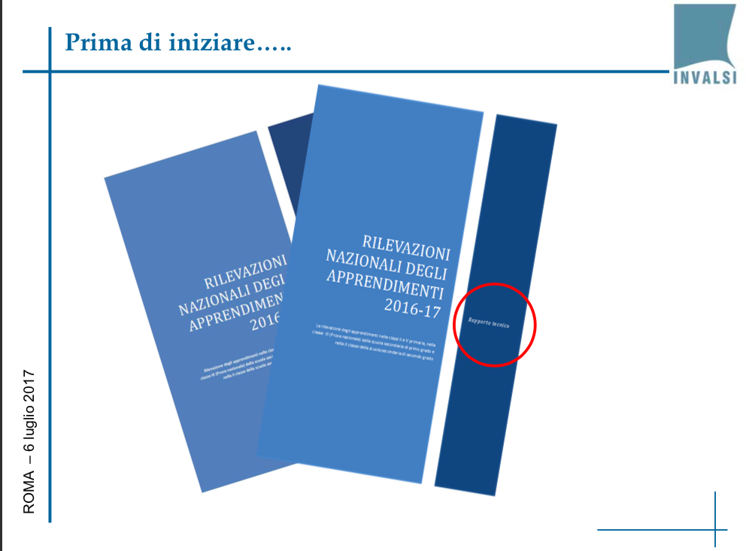

Slide 10
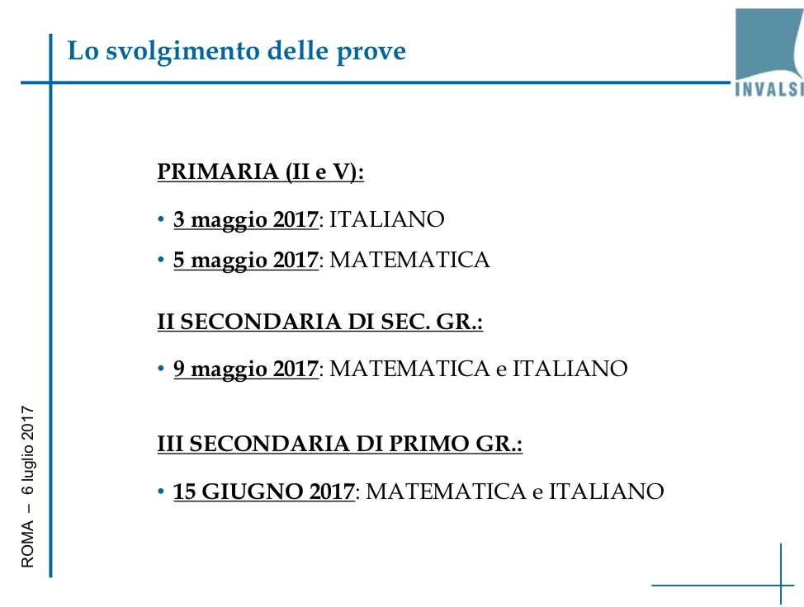

Slide 11
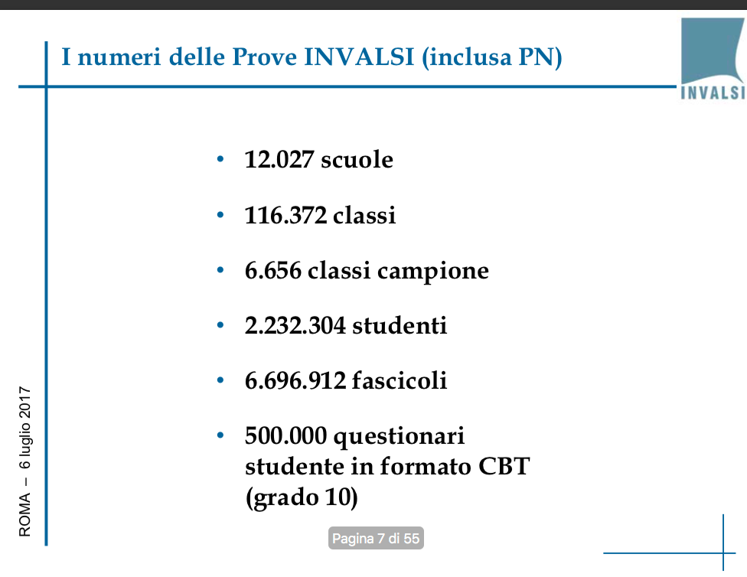

Slide 12
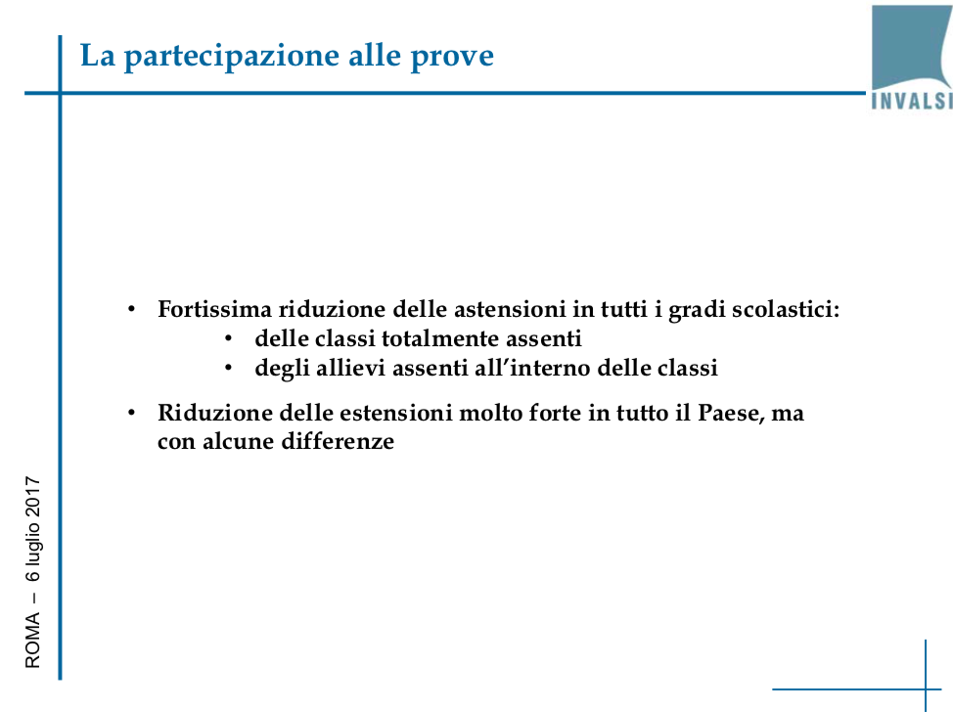

Slide 13
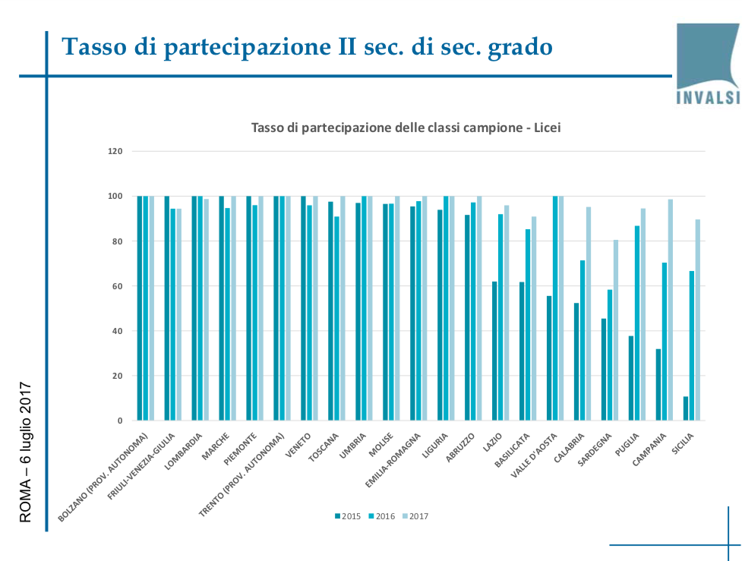

Slide 14
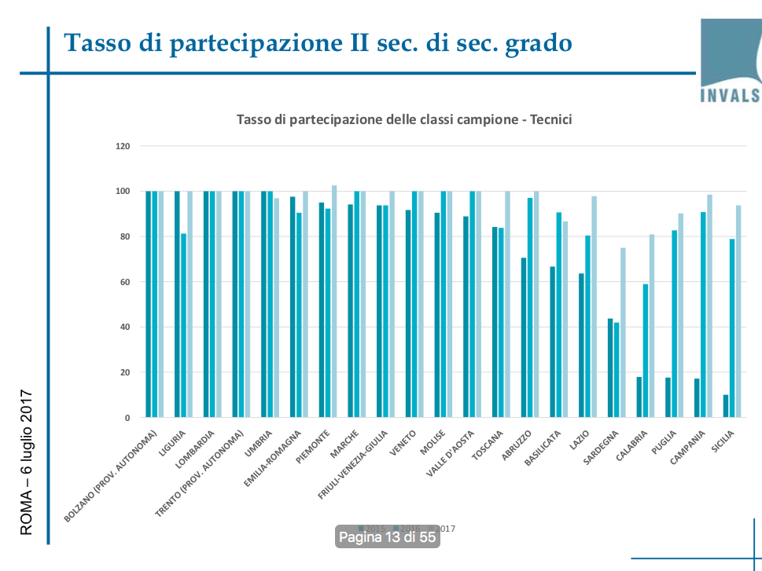

Slide 15
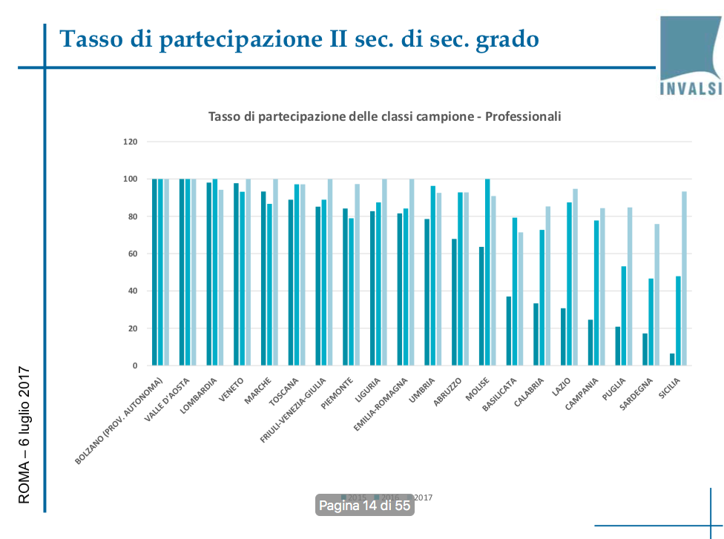

Slide 16
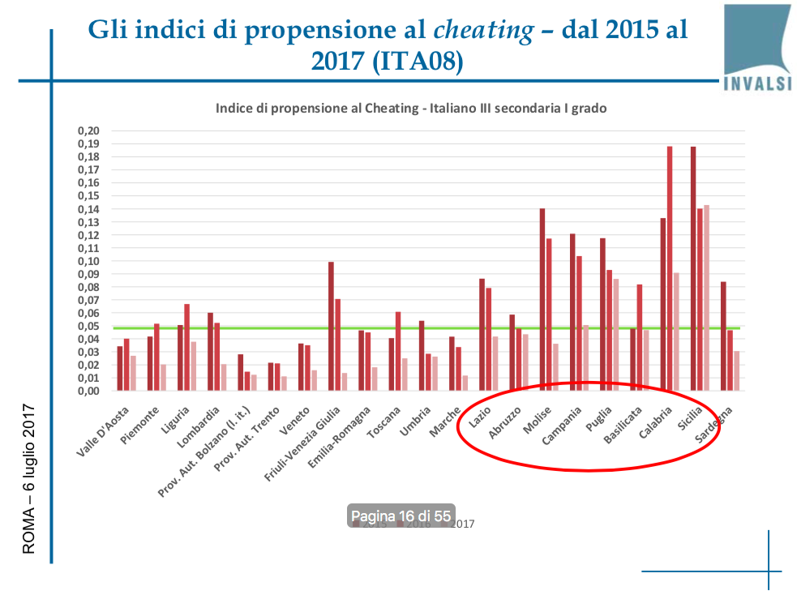

Slide 17
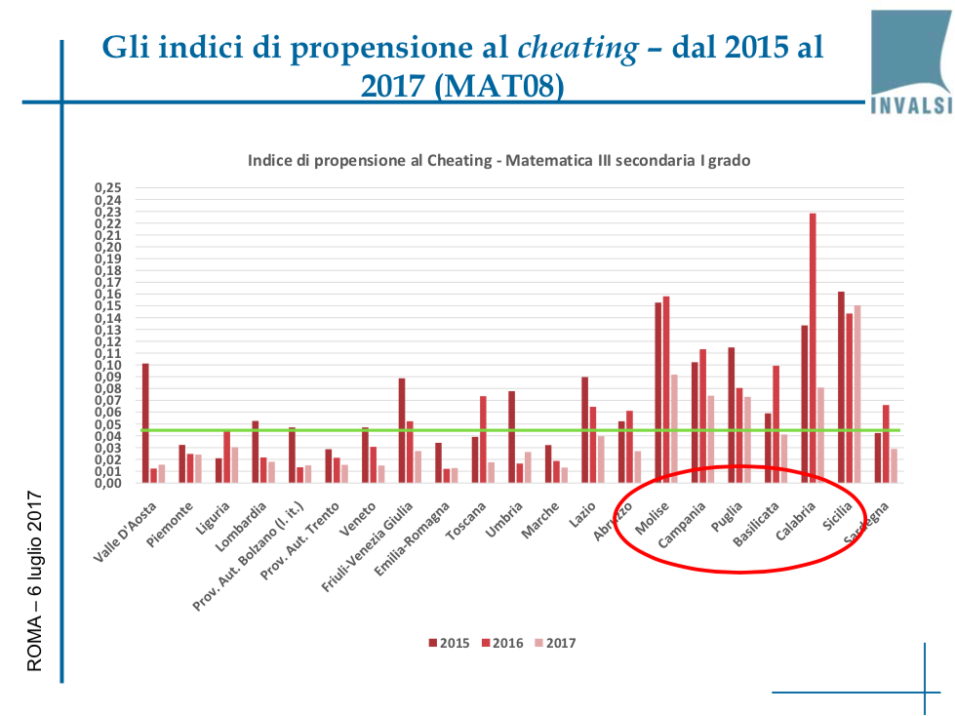

Slide 18
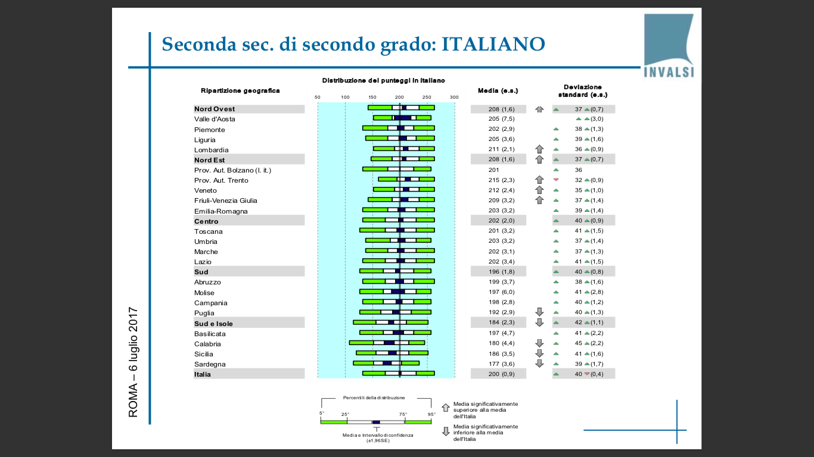

Slide 20
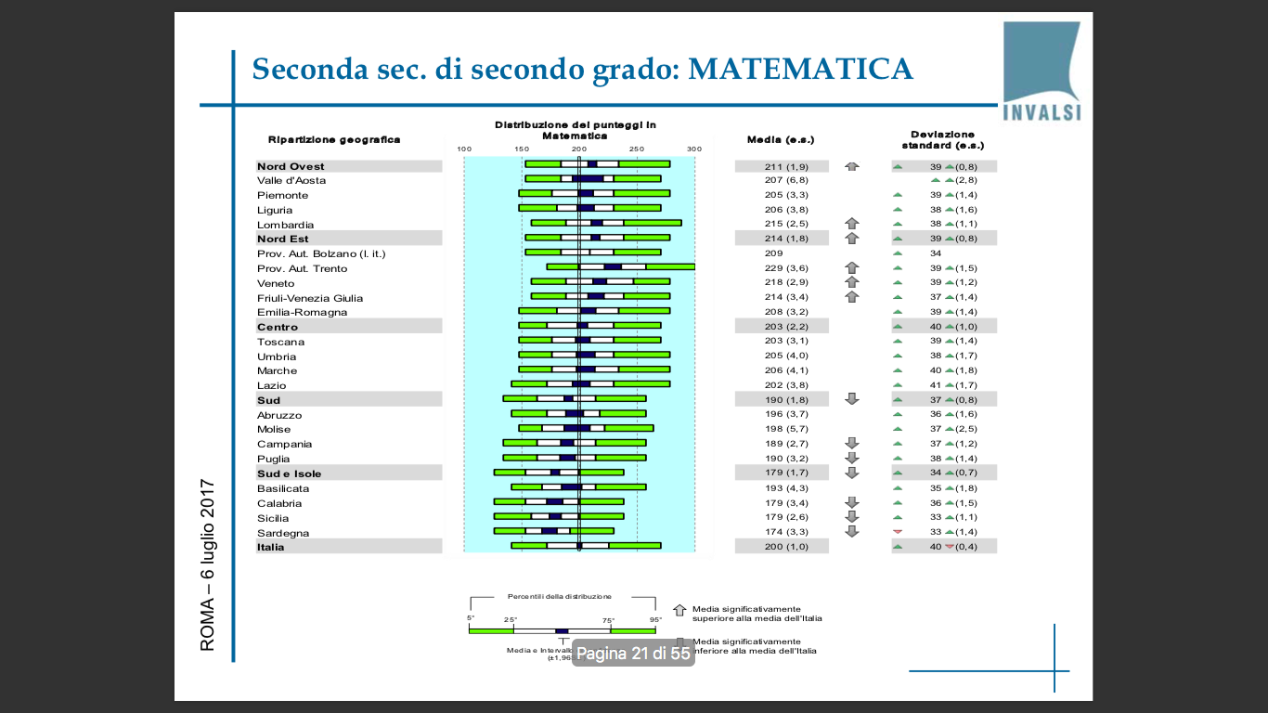

Slide 22
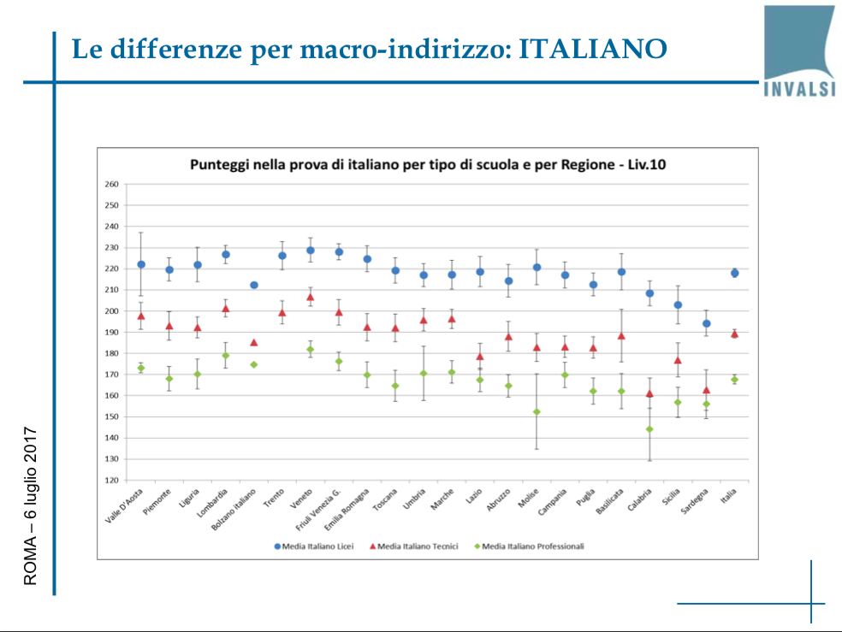

Slide 23
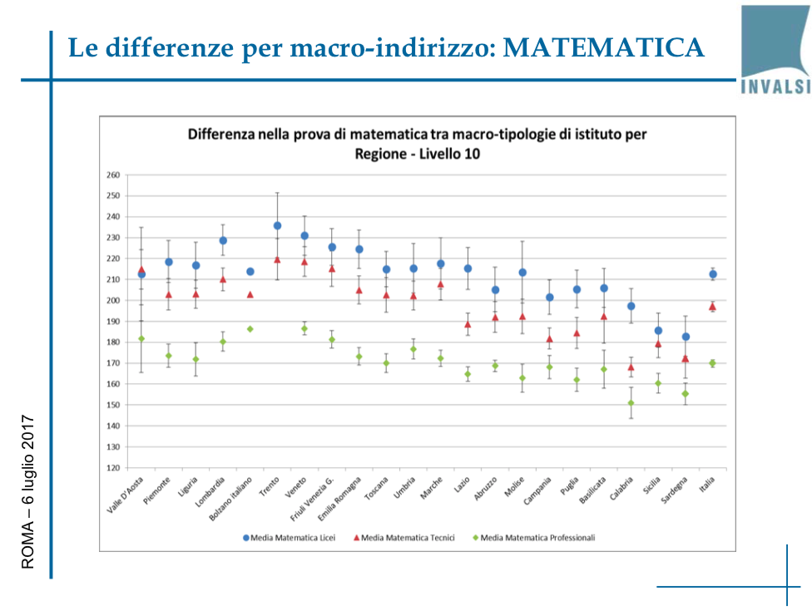

Slide 24
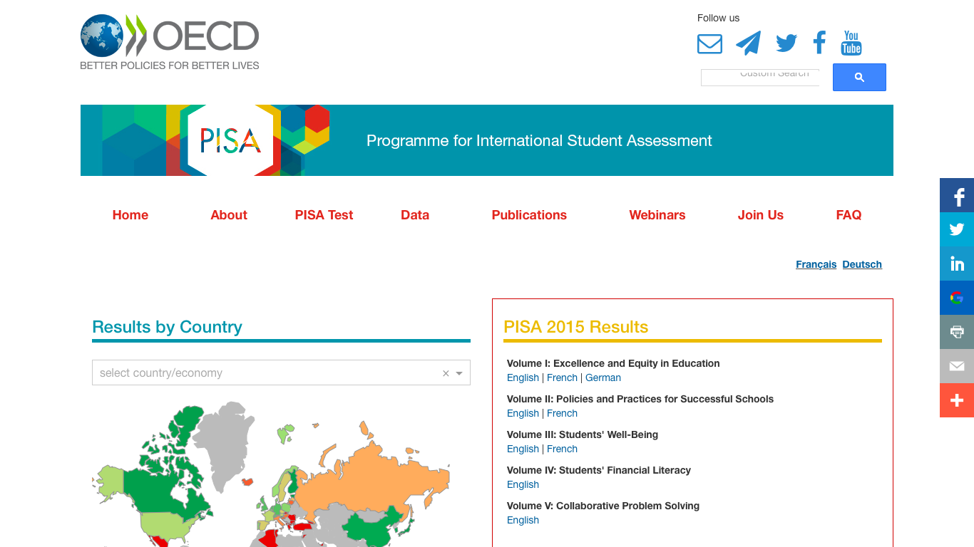

Slide 25
PISA
Programme for International Students Assessment
(Programma per la Valutazione Internazionale degli Studenti)
Cosa è PISA?
Si tratta di un’indagine, promossa
dall'Organizzazione per la Cooperazione Economica e lo Sviluppo (OCSE), volta a misurare abilità e competenze ritenute essenziali per la partecipazione nelle società moderne di studenti di 15 anni,
dunque prossimi alla fine dell’obbligo scolastico.
L’indagine, avviata nel 2000, ha scadenza triennale
e riguarda un campione di studenti appartenenti
ai diversi Stati che hanno scelto di aderirvi
(il numero è aumentato considerevolmente nelle diverse edizioni)

Slide 26
Paesi aderenti:
43 Paesi nella prima valutazione nel 2000,
in 41 Paesi nella seconda valutazione nel 2003,
in 57 paesi nella terza valutazione nel 2006
e 60 nel 2009.
Le prove hanno come destinatari, tipicamente, fra 4.500 e 10.000 allievi in ogni paese.

Slide 27
Campi disciplinari oggetto della valutazione
Literacy Scientifica:
è l’abilità di confrontarsi con questioni di tipo scientifico e con le idee che riguardano la scienza come cittadino che riflette. Una persona competente dal punto di vista scientifico è disposta a impegnarsi in argomentazioni riguardanti la scienza e la tecnologia che richiedono la capacità di spiegare i fenomeni scientificamente, valutare e progettare una ricerca scientifica, interpretare dati e prove scientificamente.
Literacy Matematica:
è la capacità degli studenti di formulare, impiegare e interpretare la matematica in una varietà di contesti. Include il ragionamento matematico e l'utilizzo di concetti, procedure, fatti e strumenti matematici per descrivere, spiegare e prevedere fenomeni. Consente alle persone di riconoscere il ruolo che la matematica gioca nel mondo e di formulare giudizi e decisioni fondate come cittadini costruttivi, impegnati e riflessivi.
Literacy di Lettura:
è la capacità degli studenti di comprendere, usare, riflettere e impegnarsi con testi scritti al fine di raggiungere i propri obiettivi, sviluppare la propria conoscenza e il proprio potenziale, e partecipare alla società.

Slide 28
Carattere del test
Ogni studente partecipa ad un
test scritto della durata di due ore.
Una parte del test è sviluppata con domande a risposta multipla,
un'altra parte - con domande a risposta aperta –
richiede lo sviluppo autonomo di risposte personali.
Nel 2015 è stato introdotto il Problem Solving collaborativo.
Gli studenti devono anche riempire un questionario sulle loro abitudini di studio, le loro motivazioni e il loro retroterra familiare.
I dirigenti scolastici a loro volta compilano un questionario che descrive l'organizzazione, la demografia e il finanziamento dei loro istituti.

Slide 29
Cosa si propone di indagare?
La valutazione non si limita a verificare se gli studenti possono riprodurre conoscenze; esamina anche quanto bene gli studenti siano in grado di estrapolare ciò che hanno imparato a scuola e possano applicare tale conoscenza in contesti non familiari, sia all'interno sia all'esterno della scuola.
Utilità:
PISA è un programma che offre spunti per le politiche e le pratiche educative
e che aiuta a monitorare l’andamento dell’acquisizione delle conoscenze e delle competenze degli studenti tra i vari paesi e in diversi sottogruppi
all'interno di ogni paese.

Slide 30
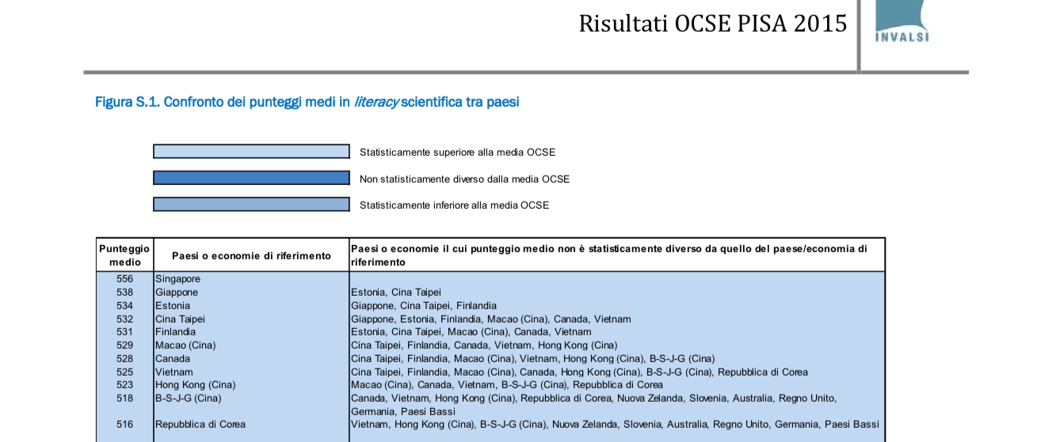
Literacy Scientifica

Slide 31
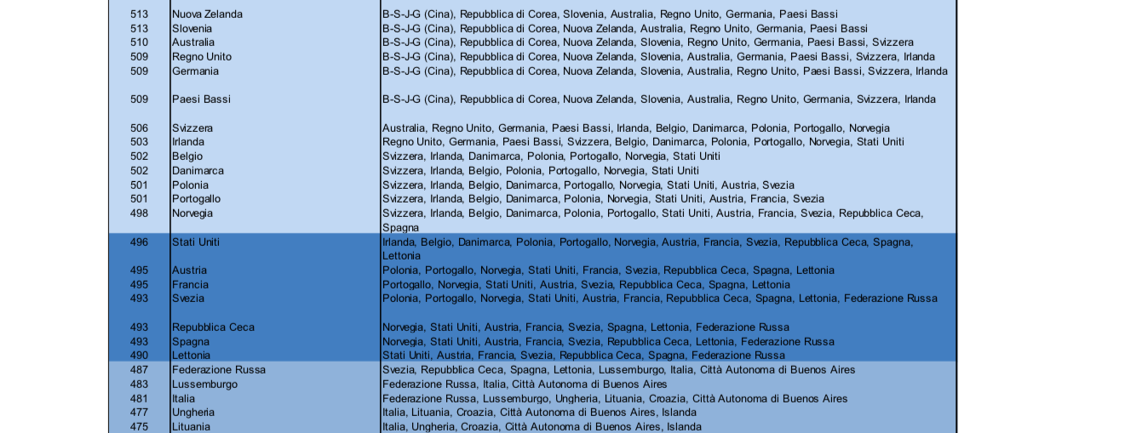

Slide 32
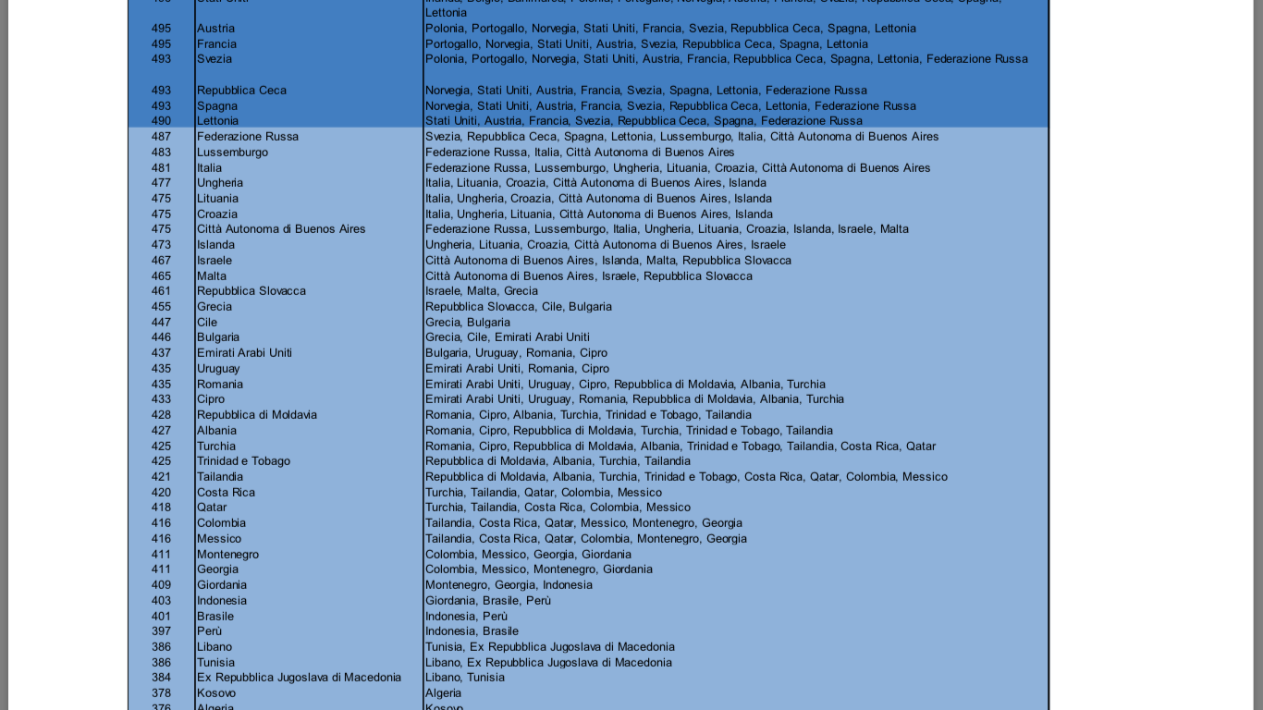

Slide 33
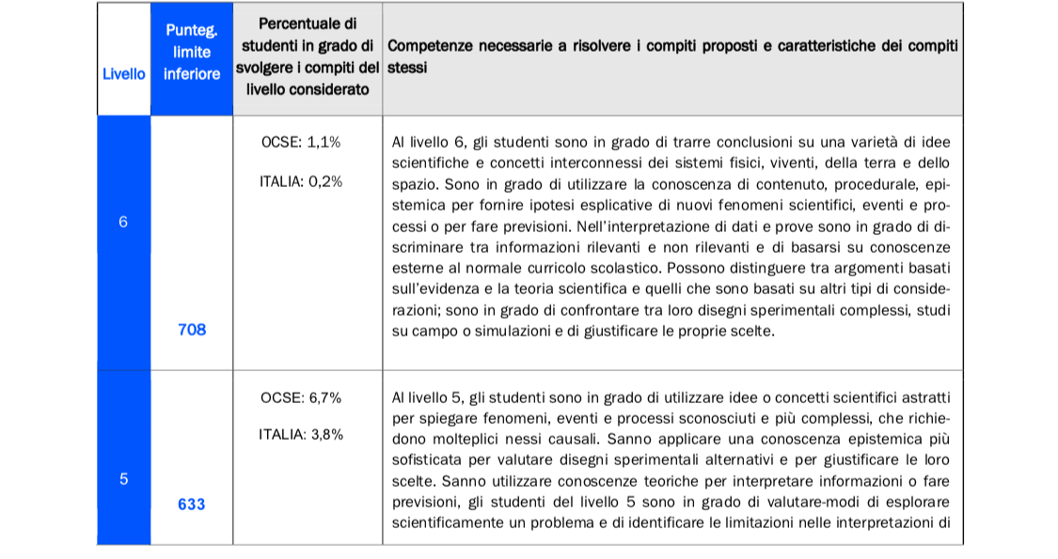
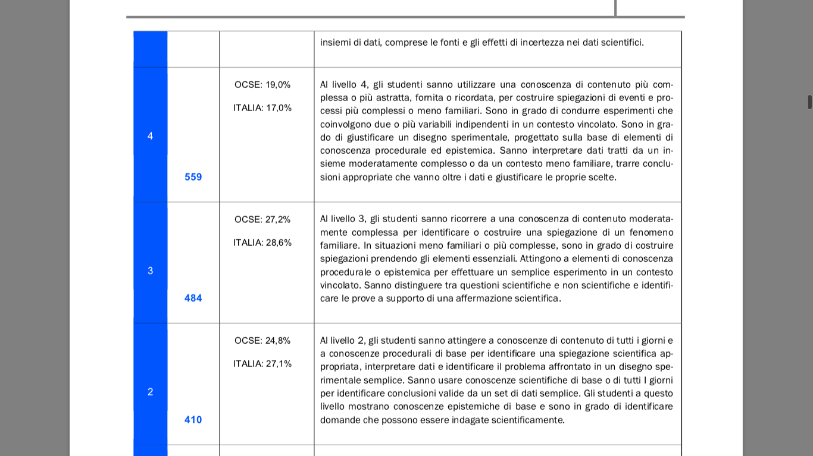
Descrizione dei livelli di competenza nella scala di Literacy scientifica

Slide 35
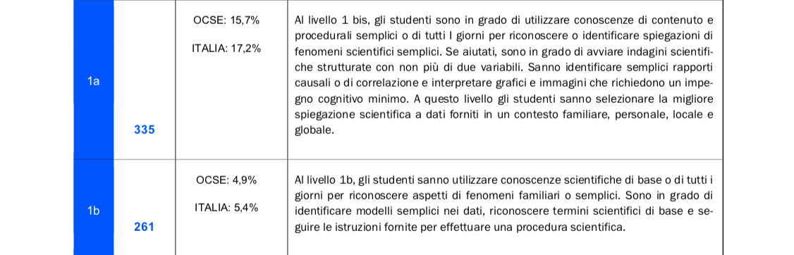

Slide 36
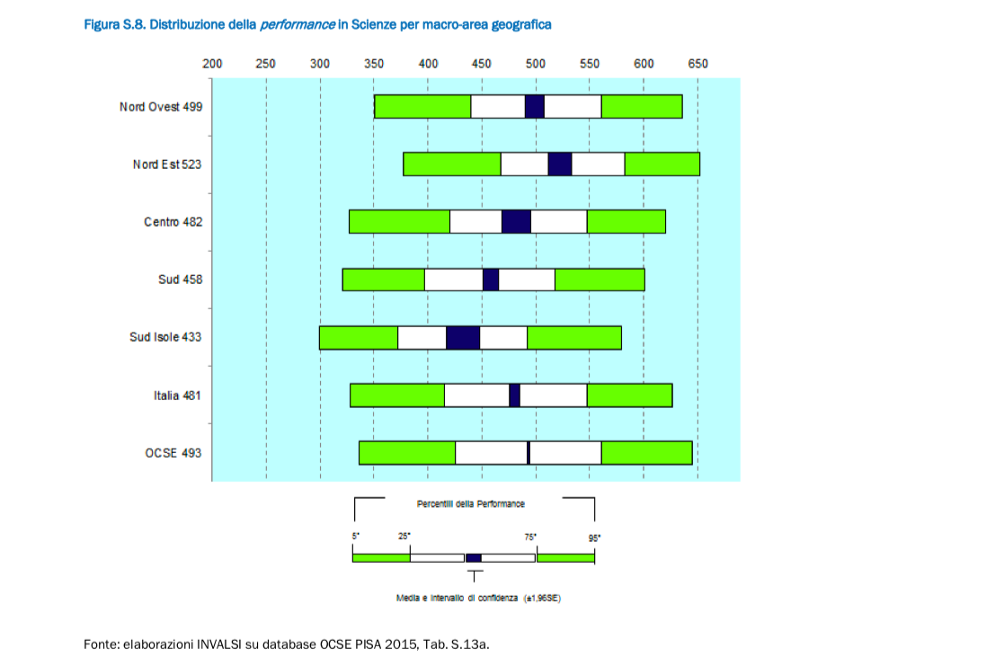

Slide 37
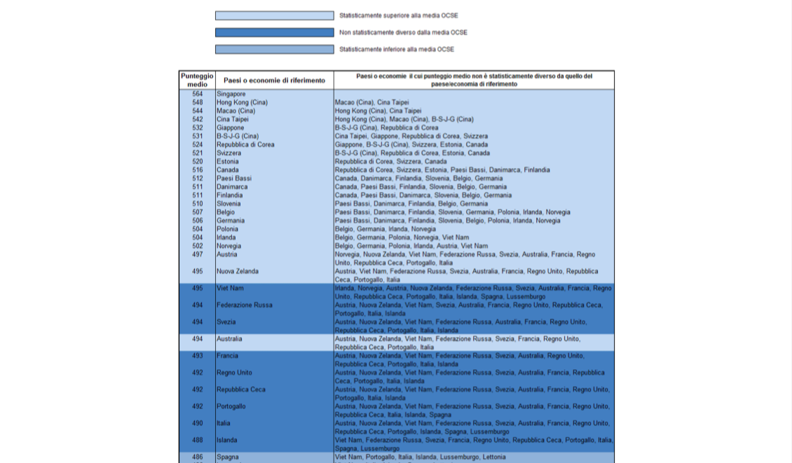
Literacy Matematica

Slide 38
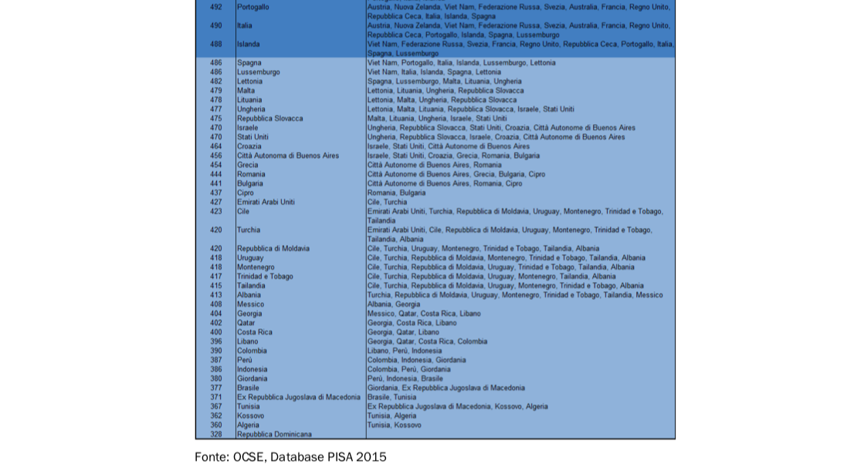

Slide 39
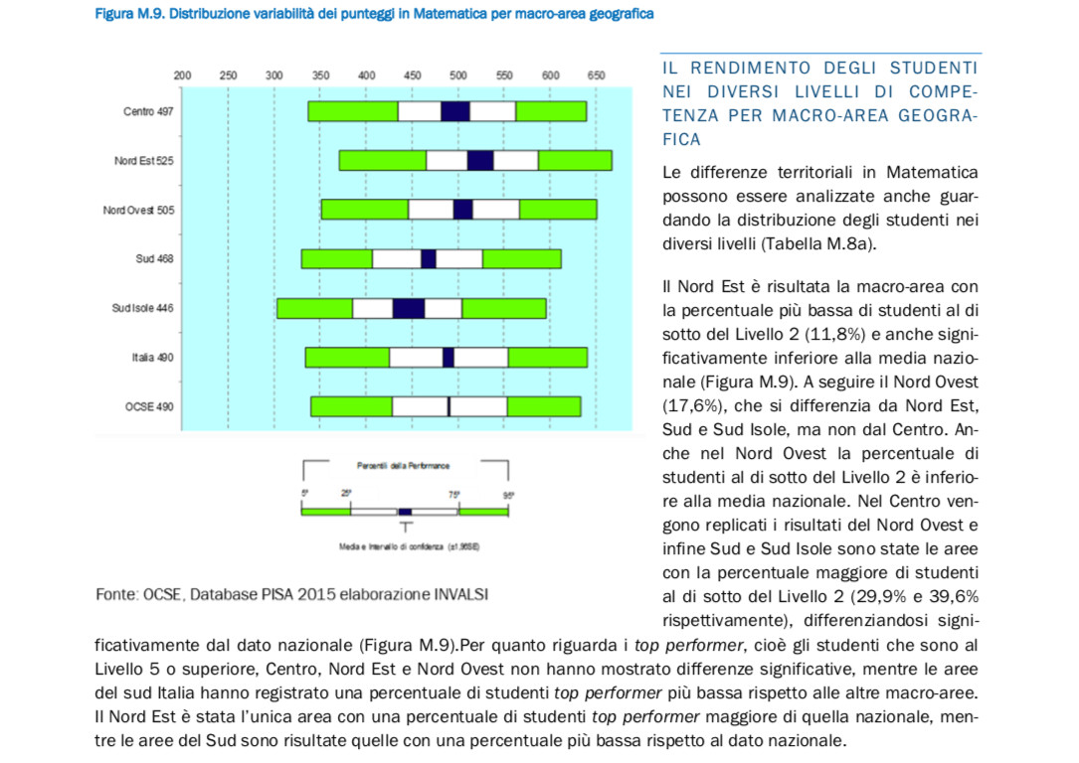

Slide 40
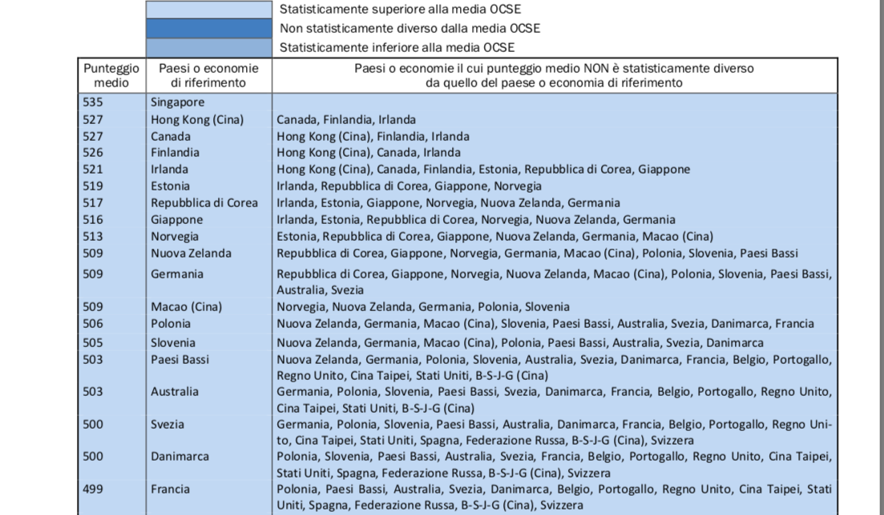
Literacy di Lettura:

Slide 41
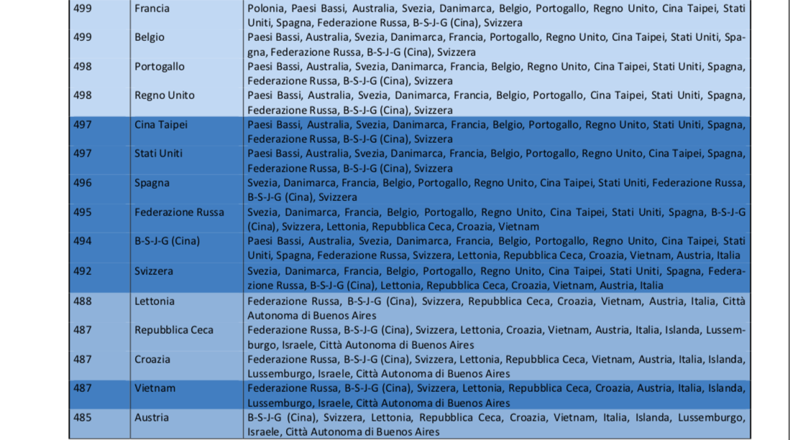

Slide 42
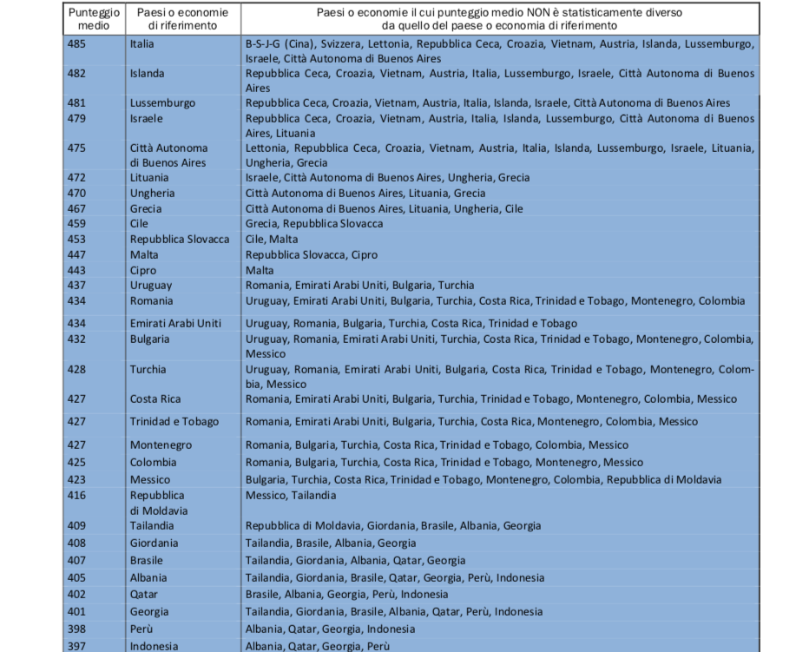

Slide 43
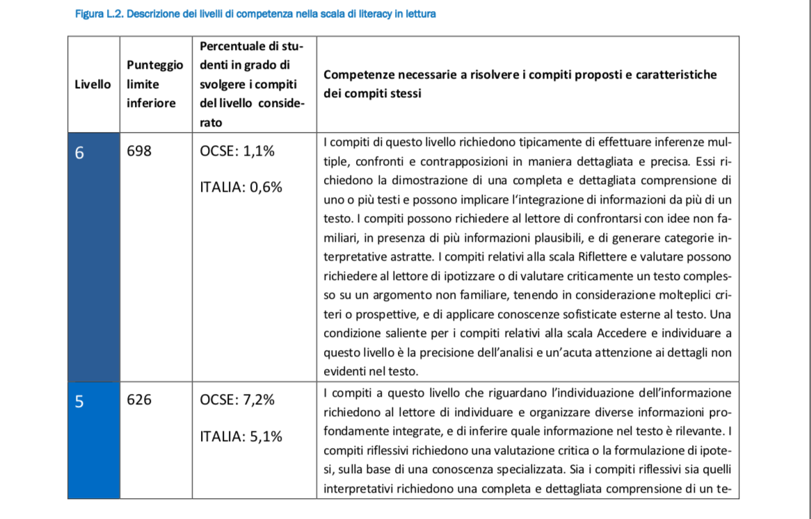

Slide 44
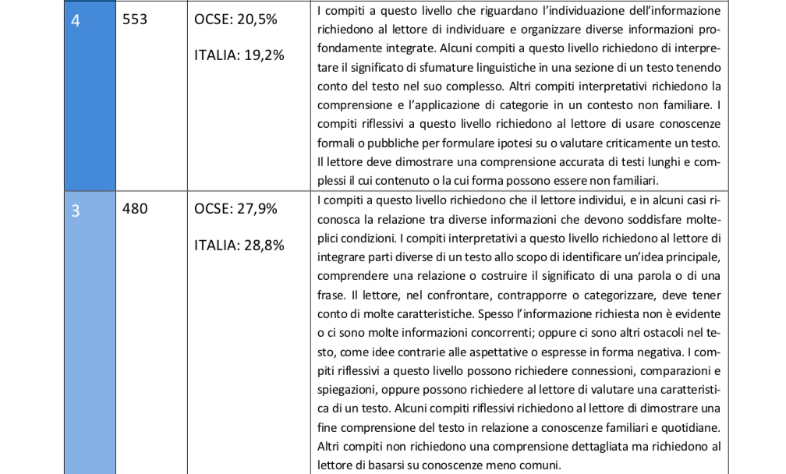

Slide 45
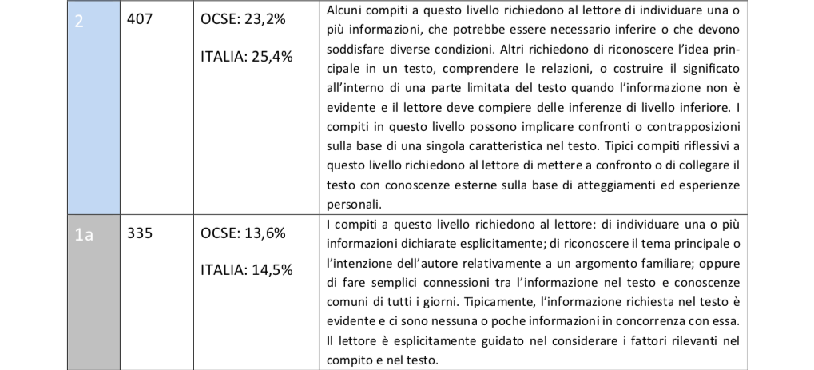

Slide 46
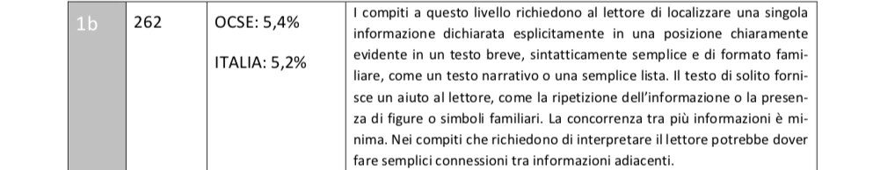

Slide 47
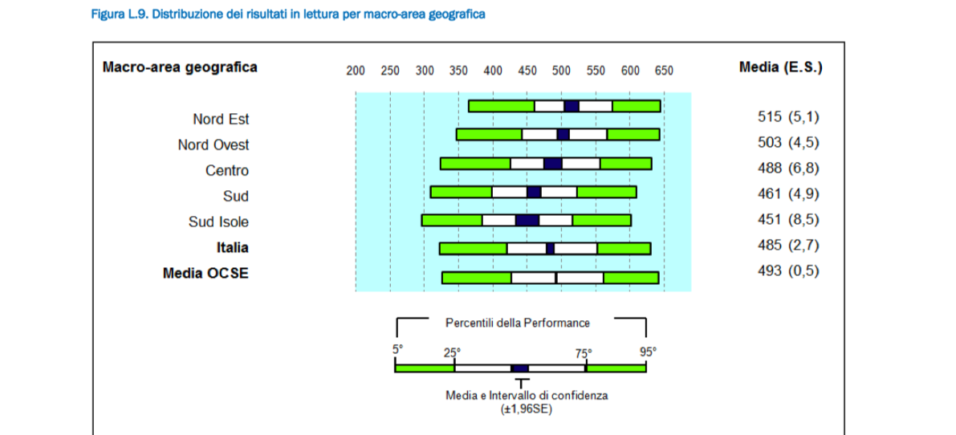

Slide 48
I.N.D.I.R.E.
Istituto Nazionale di Documentazione, innovazione e ricerca educativa
È il più antico ente di ricerca del Ministero dell’Istruzione. Fin dalla sua nascita, nel 1925, l’Istituto accompagna l’evoluzione del sistema scolastico italiano investendo in formazione e innovazione, sostenendo i processi di miglioramento della scuola.
L’Indire è il punto di riferimento per la ricerca educativa in Italia.
Sviluppa nuovi modelli didattici, sperimenta l’utilizzo delle nuove tecnologie nei percorsi formativi, promuove la ridefinizione del rapporto fra spazi e tempi dell’apprendimento e dell’insegnamento.
L’Istituto vanta una consolidata esperienza nella formazione in servizio del personale docente, amministrativo, tecnico e ausiliario e dei dirigenti scolastici ed è stato protagonista di alcune delle più importanti esperienze
di e-learning a livello europeo.
Oltre alla sede centrale a Firenze, ha tre nuclei territoriali a Torino, Roma e Napoli.

Slide 49
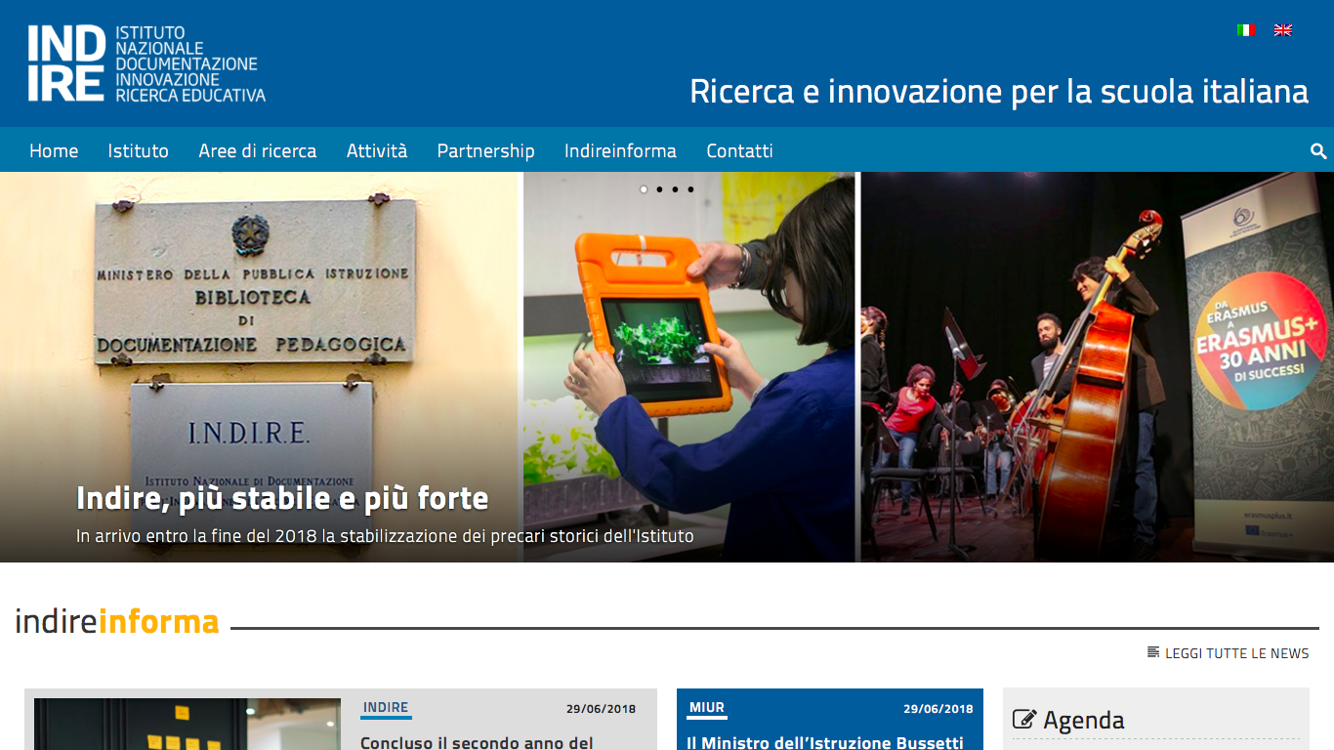

Slide 50
L’Istituto costituisce sevizio nazionale di supporto
per i seguenti progetti europei:

Slide 51
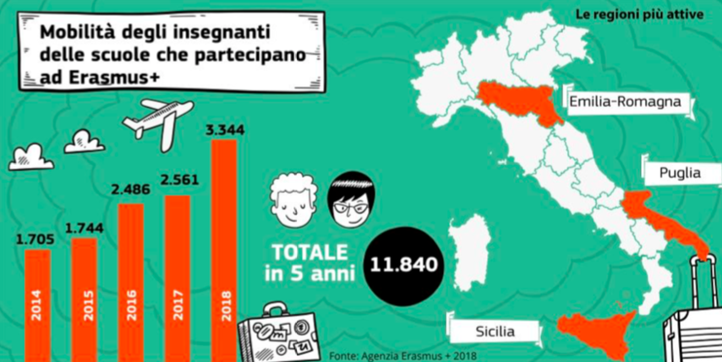
L’istituto I.N.D.I.R.E. ha il compito di gestire Erasmus+
il nuovo programma dell’Unione europea per l’istruzione, la formazione, la gioventù e lo sport per il periodo 2014-2020.

Slide 52
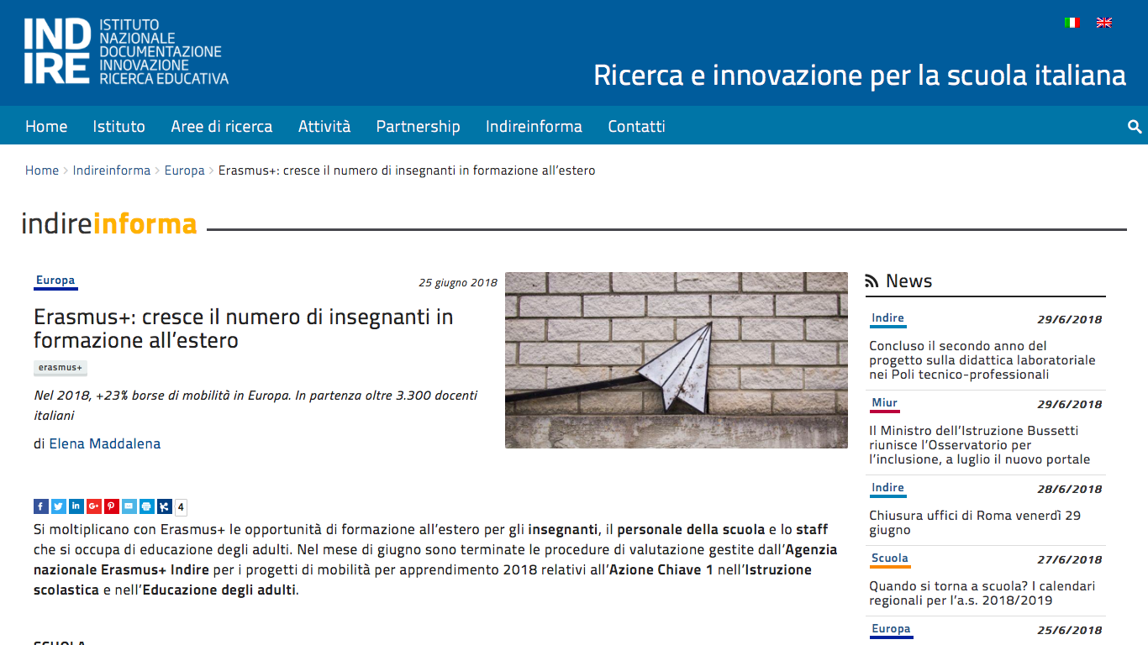

Slide 53
eTwinning
la comunità di docenti per connettersi, collaborare e condividere idee in Europa
eTwinning è la più grande community europea di insegnanti attivi nei gemellaggi elettronici tra scuole.
Nata nel 2005 su iniziativa della Commissione Europea e attualmente tra le azioni del Programma Erasmus+ 2014-2020, eTwinning si realizza attraverso una piattaforma informatica che coinvolge i docenti facendoli conoscere e collaborare in modo semplice, veloce e sicuro, sfruttando le potenzialità del web per favorire un’apertura alla dimensione comunitaria dell’istruzione e la creazione di un sentimento di cittadinanza europea condiviso nelle nuove generazioni.
L’azione è il tramite per aprirsi ad una nuova didattica basata sullo scambio e la collaborazione in un contesto multiculturale con numerose opportunità di formazione e un sistema di premi e riconoscimenti di livello internazionale.
A livello europeo sono iscritti a eTwinning circa 550.000 insegnanti, di cui 60.000 solo in Italia.

Slide 54


Slide 55
EPALE
Electronic Platform for Adult Learnig in Europe
Nata nel 2014 da un’iniziativa della Direzione generale dell’istruzione e della cultura (DG EAC) della Commissione europea, EPALE è una piattaforma online europea interamente dedicata al settore dell‘educazione degli adulti.
Numerosi documenti comunitari, come la strategia Europa 2020 e l’Agenda europea per l’educazione degli adulti sottolineano come l’apprendimento permanente e lo sviluppo delle competenze siano elementi chiave per una crescita sostenibile e inclusiva e per rispondere alle grandi questioni del nostro tempo (crisi economica, invecchiamento demografico, strategia economica e sociale dell’Unione europea, ecc.). L’Agenda tuttavia mette in luce carenze molto significative in ambito di apprendimento degli adulti, sottolineando come le performance dell’Europa siano inferiori rispetto ad altre realtà come Asia e Stati Uniti: nel nostro continente, un quinto degli adulti mostra livelli molto bassi di alfabetizzazione e un quarto manca di effettive abilità per l’utilizzo delle tecnologie digitali.
EPALE vuole contribuire a migliorare i risultati europei per gli adulti, agevolando il dibattito, la discussione, lo scambio di buone prassi e il dialogo tra i settori del variegato mondo dell’educazione degli adulti.

Slide 56
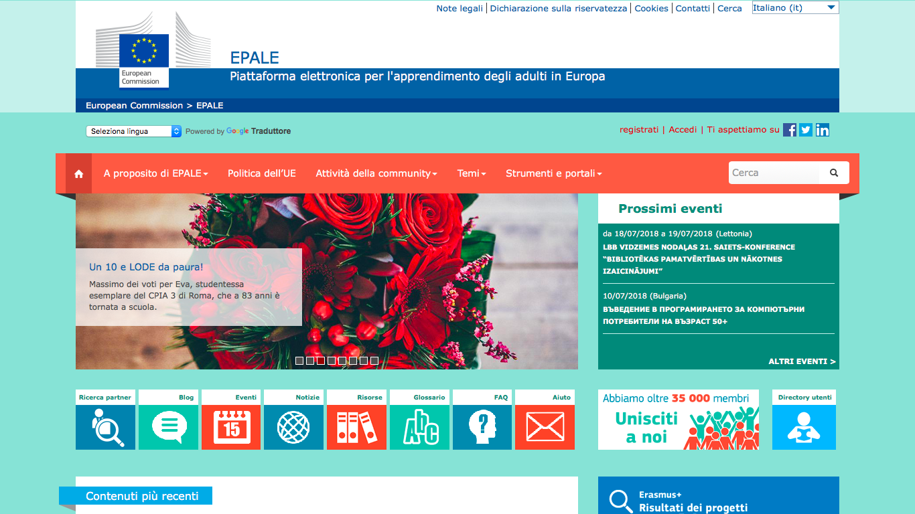

Slide 57
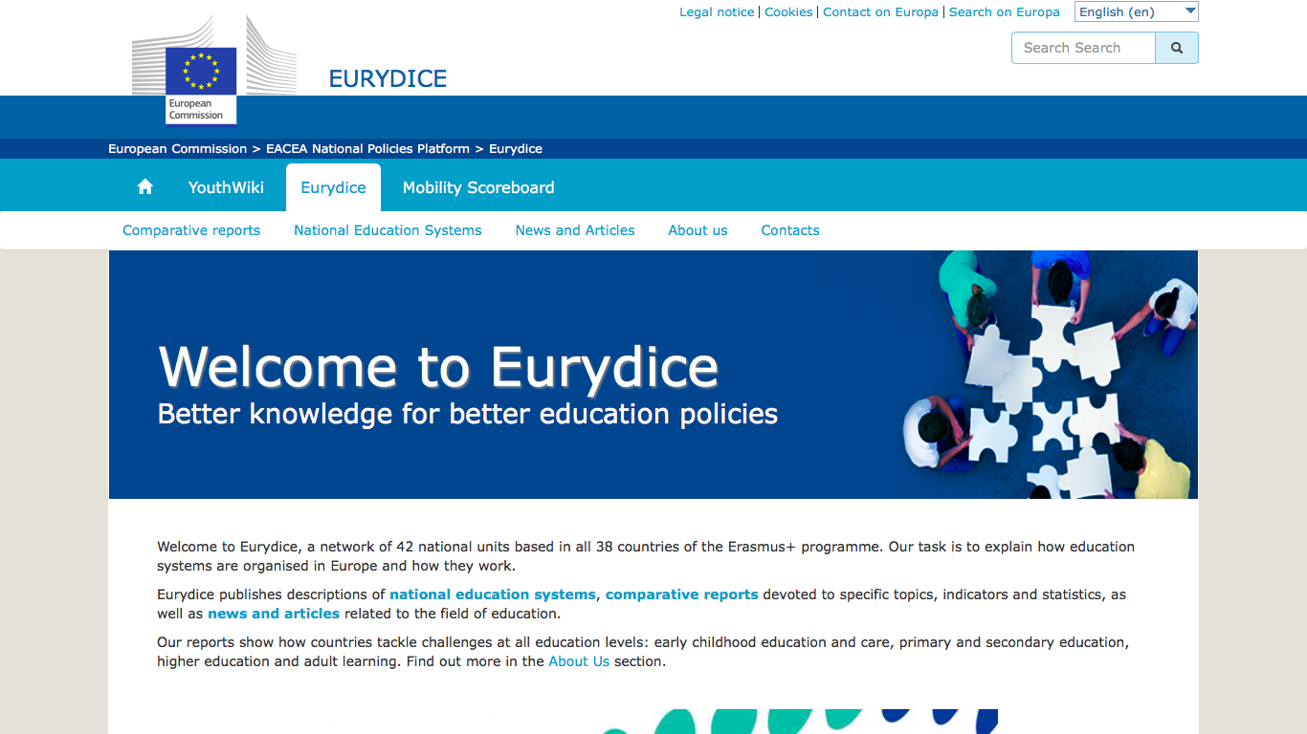
Eurydice
la rete europea di informazione sull’istruzione e sistemi educativi in 37 paesi.
Eurydice è la rete istituzionale che raccoglie, aggiorna, analizza e diffonde informazioni sulle politiche, la struttura e l’organizzazione dei sistemi educativi europei.
Nata nel 1980 su iniziativa della Commissione europea, la rete è composta da un’Unità centrale che ha sede a Bruxelles presso l’Agenzia Esecutiva per l’Istruzione, gli Audiovisivi e la Cultura (EACEA) e da 43 Unità nazionali operanti nei 28 Stati membri dell’Unione europea, in Albania, Bosnia e Erzegovina, Islanda, Liechtenstein, Montenegro, ex Repubblica Jugoslava di Macedonia, Norvegia, Serbia, Svizzera e Turchia.
Dal 1985, l’Unità nazionale italiana ha sede presso l’Indire.
Eurydice offre descrizioni dettagliate e regolarmente aggiornate sulla struttura e l’organizzazione dei sistemi educativi a tutti i livelli; produce studi comparativi tematici nel campo dell’istruzione e della formazione e rapporti su dati riferiti al settore istruzione (calendario scolastico e accademico, stipendi degli insegnanti, orari di insegnamento delle materie curricolari, ecc).

Slide 59


Slide 60
l’Indire fa parte del
Consorzio EUN-European schoolnet,
composto da 31 Ministeri dell’Educazione dei Paesi europei, che promuove l’innovazione nei processi educativi in una dimensione transnazionale
Partito nel 1997 con 18 Ministeri dell’Istruzione, oggi il consorzio europeo conta 31 membri (l’Indire ne fa parte fin dall’inizio), tutti accomunati dalla volontà di migliorare l’insegnamento e l’apprendimento.
L’EUN sostiene i Ministeri dell’Istruzione, le scuole, gli insegnanti e gli operatori del settore di tutta Europa con l’obiettivo di allineare i processi educativi alla società e agli studenti del 21° secolo. La rete rintraccia e sperimenta pratiche didattiche promettenti e innovative, condivide i risultati delle ricerche nel campo dell’educazione e diffonde la conoscenza e l’applicazione di metodologie di apprendimento maggiormente “sintonizzate” con gli standard e le aspettative degli studenti di oggi.

Slide 61
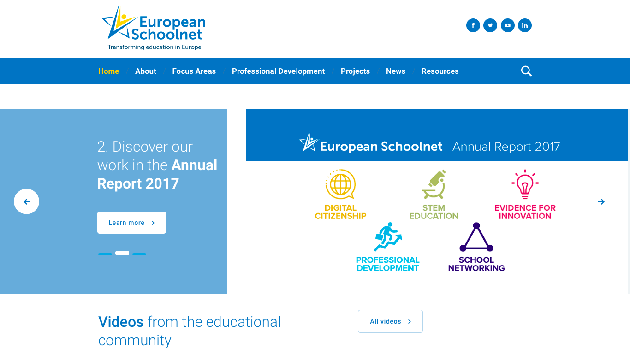

Slide 62
Valutazione esterna
Valutazione della scuola attraverso visite dei nuclei di valutazione costituiti da dirigenti tecnici, che ne assumono il coordinamento, e da esperti in materia di valutazione.
Autovalutazione
Le scuole sono chiamate ad autovalutare l’efficacia del proprio intervento formativo in funzione degli obiettivi
che la legge permette di fissare in autonomia.
La scuola è chiamata dunque a valutare se stessa, i propri punti di forza e debolezza al fine di riadattare la propria organizzazione alle esigenze della comunità e del contesto in cui opera.

Slide 63
R.A.V.
(Rapporto di autovalutazione)
A partire dall’anno 2014-2015, in ragione di quanto dettato dal D.P.R. 80/2013 ogni scuola è chiamata a compilare il rapporto di valutazione successivamente pubblicato su «scuola in chiaro»
Chi lo redige?
Il R.A.V. è redatto dal Dirigente scolastico e
un Nucleo interno di valutazione (o Unità di Valutazione)

Slide 64
Il R.A.V. si compone di cinque parti
Contesto e risorse
La scuola esamina il contesto socio economico in cui opera, le opportunità che esso offre e i punti di debolezza. Vengono evidenziati la popolazione scolastica il territorio e il capitale sociale, le risorse economiche e materiali e le risorse professionali
Esiti degli studenti
In questo campo sono analizzati i risultati scolastici degli alunni, con particolare attenzione a quelli concernenti le prove standardizzate, il raggiungimento delle competenze chiave europee di cittadinanza, i risultati a distanza di tempo (analisi dei risultati conseguiti dagli alunni successivamente all’uscita dalla scuola, ad esempio rendimento universitario, inserimento nel mondo del lavoro ecc.)

Slide 65
Processi messi in atto dalla scuola
In questo campo si analizzano le pratiche educative e didattiche attuate nella scuola (se si sono rivelati efficaci il curriculo elaborato, la progettazione didattica, gli strumenti di valutazione scelti etc.), lo stato gli ambienti di apprendimento (lassi, laboratori etc.), eventuali metodologie innovative (classi aperte, sperimentazioni attuate), l
e metodologie relazionali (livello dei conflitti interpersonali nella scuola, comportamento degli alunni), i processi di inclusione e differenziazione, quelli di continuità e orientamento, nonché le pratiche gestionali e organizzative della scuola.
Processi di autovalutazione
In questo campo si indagano i metodi utilizzati per effettuare l’autovalutazione e le persone coinvolte
Individuazione delle priorità
Nel campo andranno indicati i traguardi che si intendono raggiungere attraverso l’elaborazione del piano di miglioramento.

Slide 66
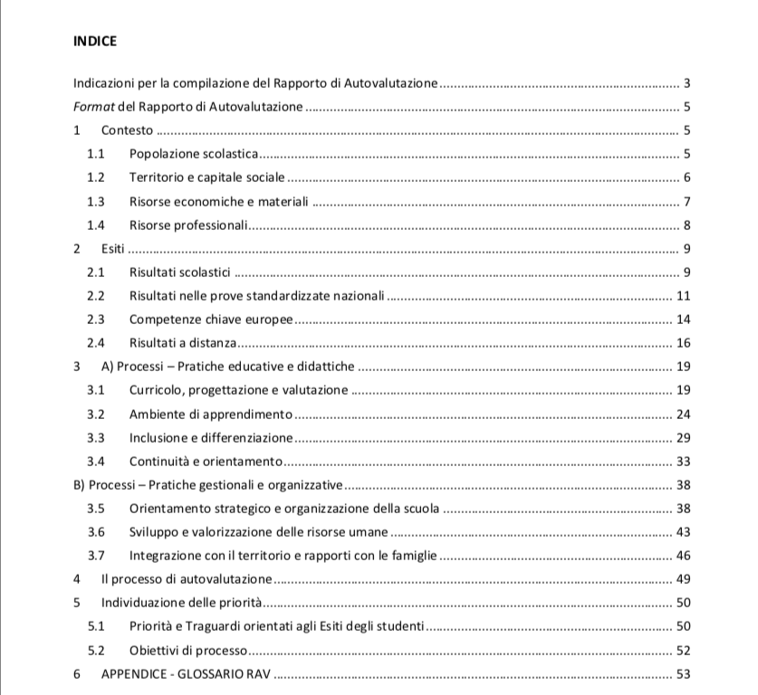
ii M.I.U.R.
Ha predisposto e messo a disposizione delle scuole un
modello per l’autovalutazione

Slide 67
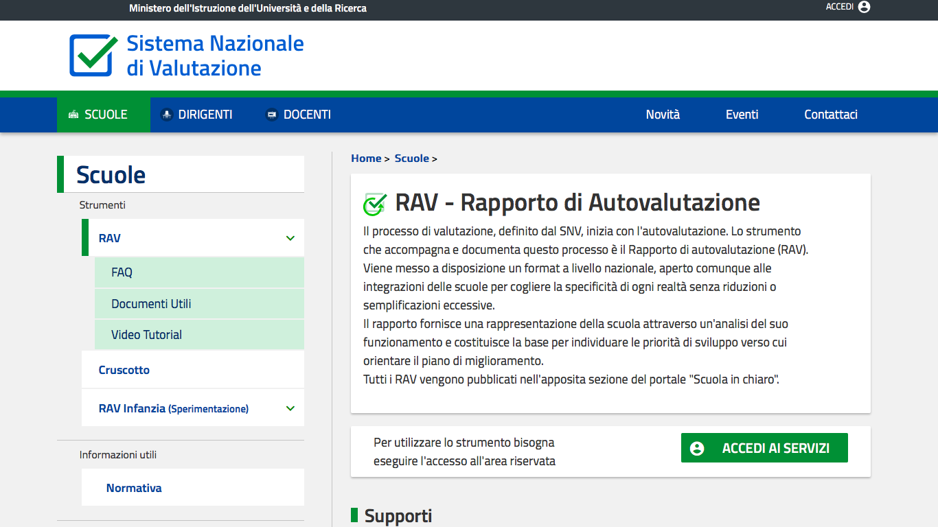

Slide 68
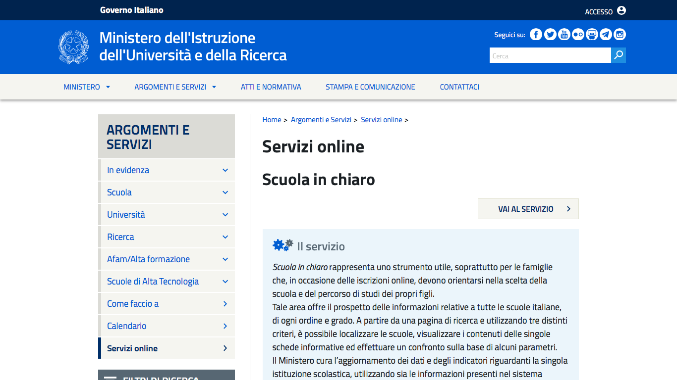

Slide 69
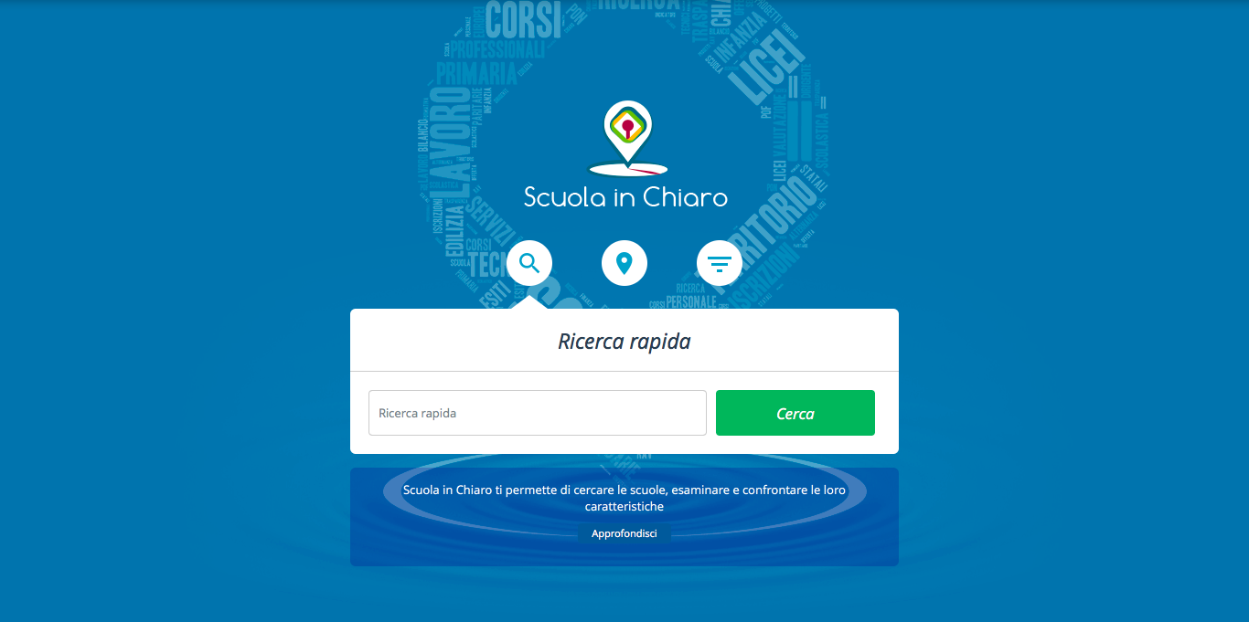

Slide 70
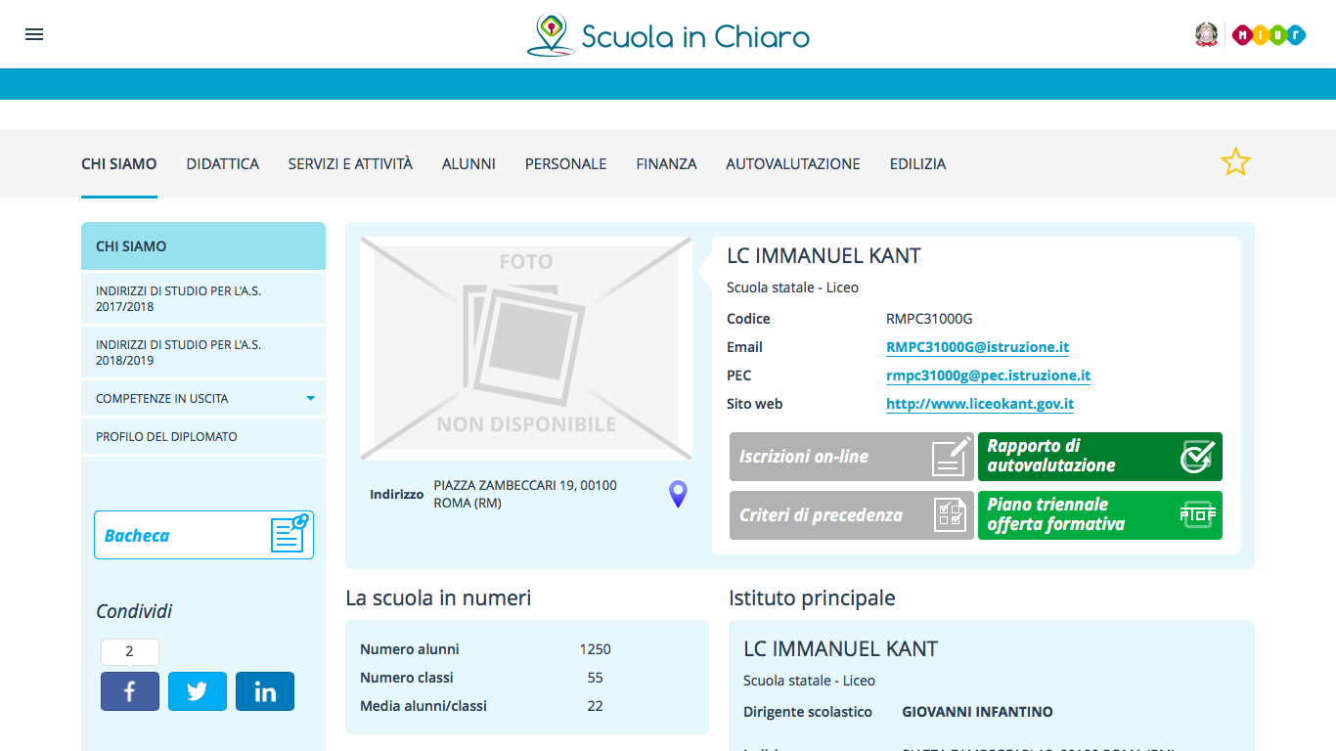

Slide 71
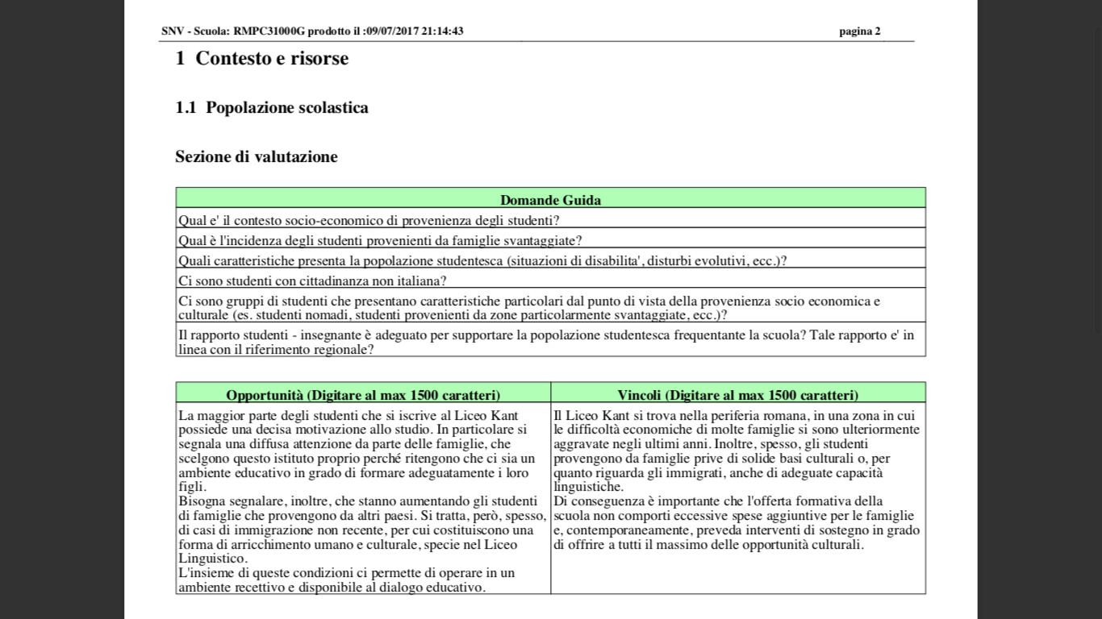

Slide 72
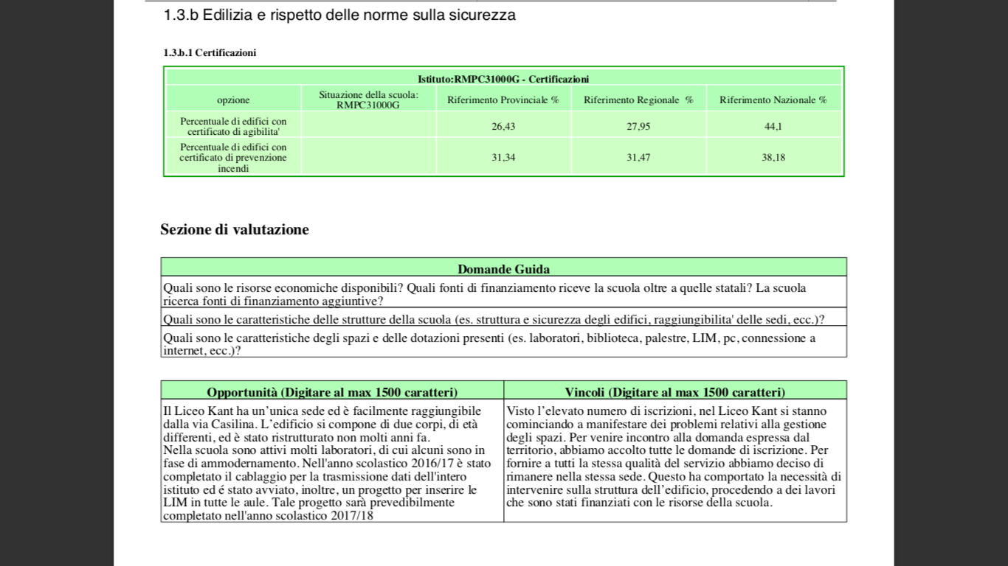

Slide 73
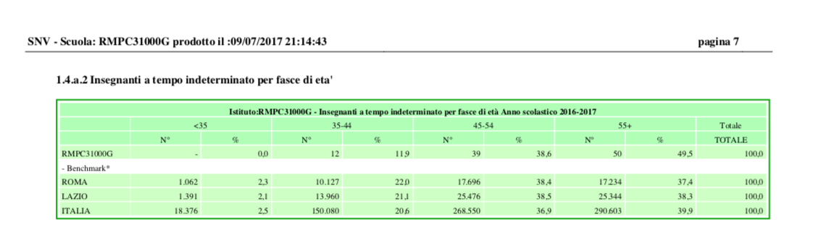

Slide 74
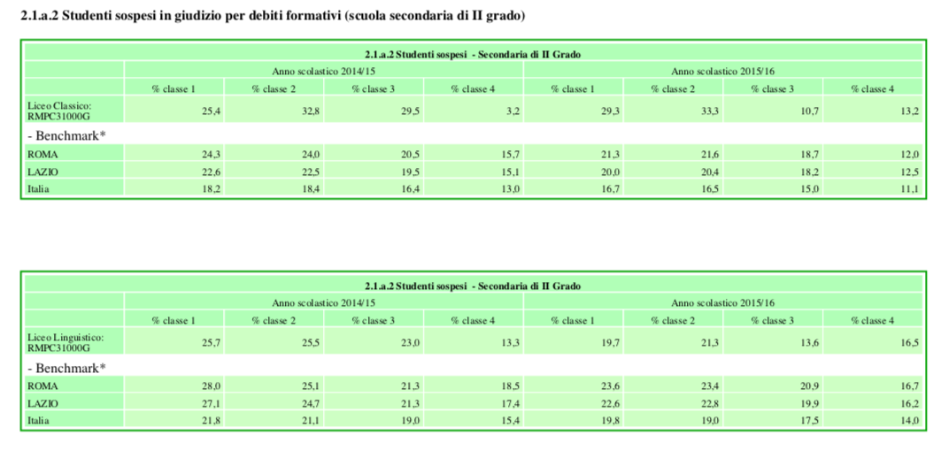

Slide 75
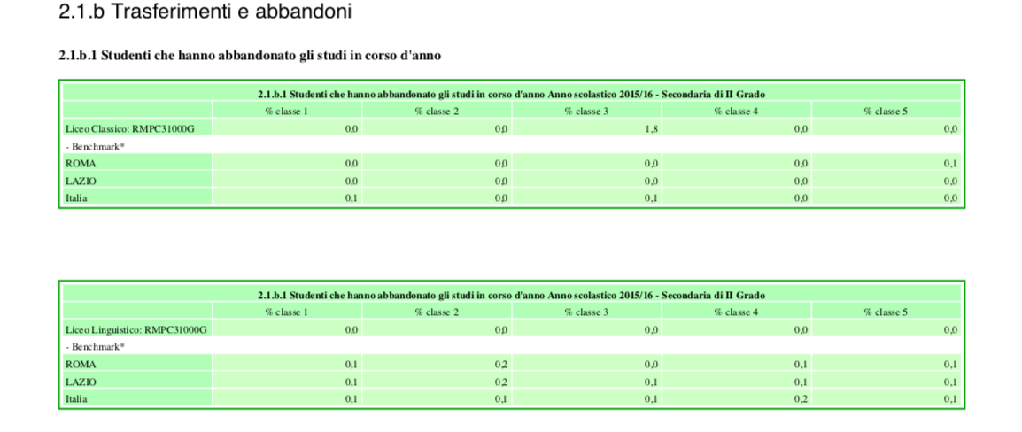

Slide 76
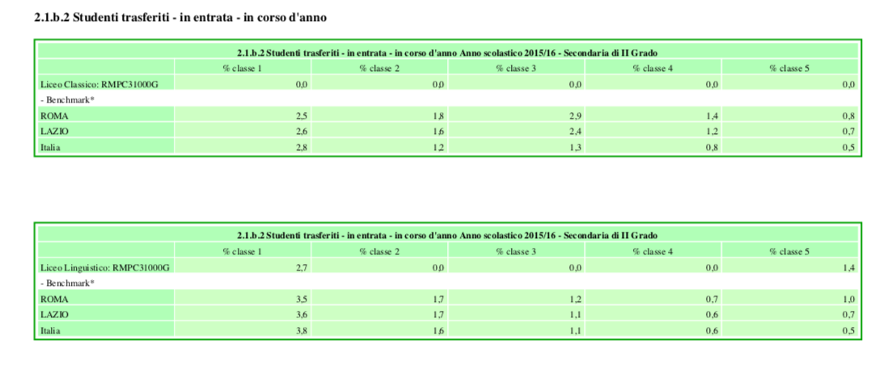

Slide 77


Slide 78


Slide 79


Slide 80


Slide 81


Slide 82


Slide 83


Slide 84


Slide 85


Slide 86


Slide 87
P.d.M.
Piano di Miglioramento
Il piano di miglioramento è obbligatorio dal 2014-2015 e ha una valenza triennale
Documento elaborato da ogni scuola, in cui sono condensati gli obiettivi connessi alle priorità individuate nel R.A.V.
Il documento è redatto dal Dirigente scolastico
e dal Nucleo di valutazione.
L’I.N.D.I.R.E. consiglia il coinvolgimento dei diversi rappresentanti della comunità scolastica, promuovendo momenti di condivisione degli obiettivi e delle modalità operative del processo di miglioramento.
Il modello proposto dall’I.N.D.I.R.E.
Prevede interventi di miglioramento
che si collocano su due livelli:
Pratiche educative e didattiche
Pratiche gestionali ed organizzative

Slide 88


Slide 89
Il modello prevede quattro sezioni
Sezione 1.
Scegliere gli obiettivi di processo più utili alla luce delle priorità individuate nella sezione 5 del RAV
Sezione 2.
Decidere le azioni più opportune per raggiungere gli obiettivi scelti
Sezione 3.
Pianificare gli obiettivi di processo individuati
Sezione 4.
Valutare, condividere e diffondere i risultati alla luce del lavoro svolto dal Nucleo di Valutazione
Una volta elaborato, il piano di miglioramento
va a integrarsi con il P.T.O.F.

Slide 90
D.P.R. 275/1999
prevedeva il P.O.F.
La legge 170/2015 richiede invece alle suole di redigere un P.T.O.F. Con validità triennale
redatto dal collegio dei docenti
approvato dal Consiglio d'Istituto
pubblicato sul sito della scuola
P.T.O.F.
Piano Triennale dell’Offerta Formativa
Strumento di programmazione e gestione interna
Rileva la situazione di partenza della scuola
Evidenzia le linee di sviluppo
Contiene la programmazione curricolare ed extracurricolare, nonché la programmazione educativa, didattica (tali programmazioni devono essere coerente con gli obiettivi nazionali)
Indica il fabbisogno:
di posti comuni
di docenti di sostegno,
di docenti per il potenziamento,
del personale A.T.A,
di infrastrutture e materiali

Slide 91
Struttura del P.T.O.F.
Fonti
Offerte e Programmi
Regolamento
Valutazione
Descrizione della situazione dell’istituto, dell’esperienza passata delle prospettive di sviluppo.
Descrizione e analisi della situazione locale e delle aspettative di studenti, famiglie, docenti. Consente all’utente di avere un’idea della scuola, delle sue criticità come dei punti di forza
Autoregolamentazione di cui la scuola si dota per disciplinare diritti e doveri dei docenti e dei discenti, come singoli, nella loro relazione come delle
Elenco dei metodi, delle modalità di verifica e valutazione
Si tratta della parte più importante del documento qui troviamo informazioni circa la didattica, l’orario, il curricolo obbligatorio, le attività, i corsi extracurricolari
Piano di Studi della Singola Scuola
(quota nazionale e locale)

Slide 92


Slide 93


Slide 94
Laboratorio

Slide 95
Scherzavo!

Slide 96
piuttosto…

Slide 97
Grazie per aver collaborato!

Slide 98


Slide 99


Slide 100


Slide 101


